Slide 1
Использование ЭОР и ЦОР на уроках русского языка и литературы.
Основная школа
Подготовила учитель
русского языка и литературы
МБОУ – Горковская СОШ
Дубинина Е.А.
2012г

Slide 2
Расскажи мне, и я забуду, покажи мне, и я запомню, дай мне попробовать, и я научусь Китайская мудрость
Электронные образовательные ресурсы (ЭОР) - это совокупность средств программного, информационного, технического и организационного обеспечения, электронных изданий, размещаемая на машиночитаемых носителях и/или в сети. Цифровые образовательные ресурсы (ЦОР) - это представленные в цифровой форме фотографии, видеофрагменты, статические и динамические модели, объекты виртуальной реальности и интерактивного моделирования, картографические материалы, звукозаписи, символьные объекты и деловая графика, текстовые документы и иные учебные материалы, необходимые для организации учебного процесса. Электронными образовательными ресурсами (ЭОР) авторы нацпроекта “Образование” называют учебные материалы, для воспроизведения которых используются электронные устройства. В самом общем случае к ЭОР относят учебные видеофильмы и звукозаписи, для воспроизведения которых достаточно бытового магнитофона или CD-плейера.

Slide 3
Ресурсы, размещённые на федеральных Интернет-порталах
Единая коллекция цифровых образовательных ресурсов
Федеральный центр информационно-образовательных ресурсов

Slide 4
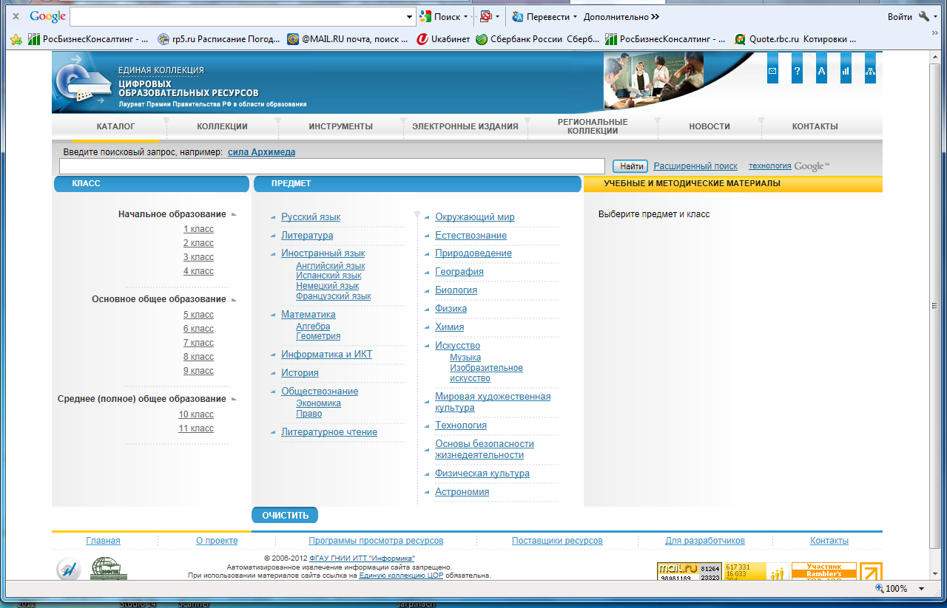
Единая коллекция цифровых образовательных ресурсов

Slide 5
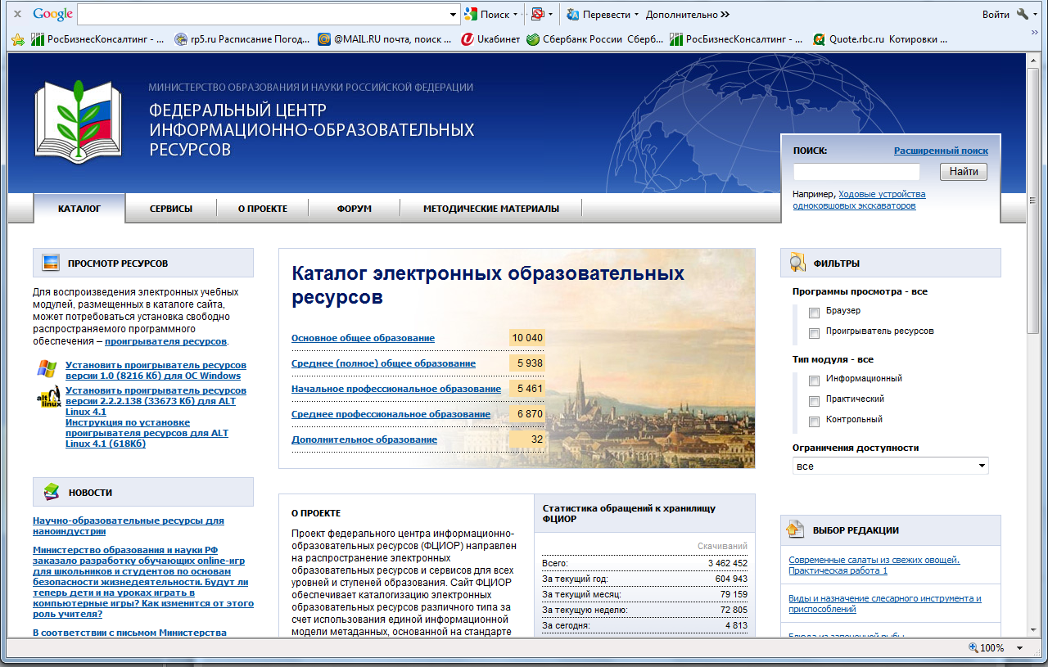
Федеральный центр информационно-образовательных ресурсов

Slide 6
«Наборы цифровых ресурсов к учебникам»
Под данной рубрикой находятся автономные локальные ЭОР (иллюстрации, схемы, таблицы и пр.), поддерживающие параграфы действующих печатных учебников.
Предметная область «русский язык» представлена наборами ЭОР к учебнику и поклассовым практикам под редакцией В.В. Бабайцевой.
«Русский язык. Практика», 5 класс, под редакцией Купаловой А.Ю.;
«Русский язык. Практика», 6 класс, под редакцией Лидман-Орловой Г.К.;
«Русский язык. Практика», 7 класс, под редакцией Пименовой С.Н.;
«Русский язык. Практика», 8 класс, под редакцией Пичугова Ю.С.;
«Русский язык. Практика», 9 класс, под редакцией Пичугова Ю.С.;
«Русский язык. Теория», 5–9 классы, Бабайцева В.В., Чеснокова Л.Д.;

Slide 7
Предметная область «литература» представлена наборами ЭОР к учебникам:
«Литература. Начальный курс», 5 класс, Снежневская М. А., Хренова О. М.;
«Литература. Начальный курс», 6 класс, Снежневская М. А., Хренова О. М.;
«Литература. Начальный курс», 7 класс, Беленький Г.И.;
«Литература. Начальный курс», 8 класс, Беленький Г.И.;
«Литература. Русская классика», 9 класс, Беленький Г.И

Slide 8
«Инновационные учебные материалы» (ИУМ)
Мультимедиа учебники и пособия, разработанные в соответствии с авторскими концепциями.
Предметная область «русский язык» представлена следующими ЭОР:
«Речевой этикет в ситуациях и заданиях», 5 класс;
«Русский язык. 5-7 класс»;
«Учим правила по алгоритму»

Slide 9
Предметная область «литература» представлена следующими ЭОР:
«XIX век Отечественная история, литература и искусство»;
«Литература»;
«Соната. Мировая культура в зеркале музыкального искусства»

Slide 10
«Инструменты учебной деятельности»
Тренажеры, а также средства создания, упорядочивания, визуализации и анализа информации.
Предметная область «русский язык» представлена следующими ЭОР:
Тренажер «Компьютерная фонетическая лаборатория»;
Электронный тренажер по русскому языку

Slide 11
Предметная область «литература» представлена следующими ЭОР:
Инструмент разработки и анализа родословных «Живая Родословная»;
Программный комплекс «ОС3 Хронолайнер»

Slide 12
«Коллекции»
Электронные сборники дидактических материалов, направленных на какой-либо вид учебной деятельности.
Предметная область «русский язык» представлена следующими ЭОР:
Диктанты по русскому языку;
Материалы заочной распределенной многопрофильной школы Алтайского края;
Морфология и орфография в таблицах;
Ресурсы по математике Хабаровской краевой заочной физико-математической школы (попали в эту коллекцию явно случайно);
Русский язык. Обучающие тесты. 5-7 классы;
Тесты по орфографии и пунктуации

Slide 13
Предметная область «литература» представлена следующими ЭОР:
Аудиозаписи художественного чтения произведений русской поэзии;
Аудиокниги по произведениям русских писателей XVIII-XX веков;
Зарубежная художественная литература;
Звезды русской оперной сцены рубежа XIX-ХХ вв.;
Из фонда редкой книги Отдела книжного фонда Государственного исторического музея;
Из фондов Государственной публичной исторической библиотеки;
Иллюстративно-хронологические материалы по общеобразовательным предметам;
Культурное наследие. XVIII век;
Литературно-музыкальные композиции радиостанции «Орфей»;
Материалы Государственного исторического музея;
Персонажи, сюжеты, эмблемы, символы и исторические реалии в западноевропейском искусстве;

Slide 14
Произведения искусства из собрания Государственного Русского музея;
Произведения искусства из собрания Государственной Третьяковской галереи;
Произведения искусства из собрания Рыбинского государственного историко-архитектурного и художественного музея-заповедника;
Произведения искусства из собрания Саратовского Государственного художественного музея им. А.Н. Радищева;
Произведения искусства из фондов Государственного Эрмитажа;
Произведения русской литературы XVIII - начала XX в.;
Русская классическая музыка;
Серебряный век русской культуры (Рисунок 1.8. «Коллекции по литературе для 5-9 классов»).

Slide 15
Классификация ЭОР на основании жанровых и основных функциональных особенностей.
ЭОР
локальные автономные
электронные пособия закрытой структуры.
электронные пособия открытой структуры

Slide 16
Локальные автономные ЭОР
Мультимедиа уроки, статичные и интерактивные иллюстрации, анимации, статичные, интерактивные и аудио учебные тексты, словари, статичные и интерактивные таблицы и схемы, электронные задания и тесты.
Каждый из этих ресурсов можно просмотреть непосредственно со страницы ЕК или перенести на свой компьютер.

Slide 17
Примеры:
Мультимедиа урок «Имя существительное, его роль и значение. Что за часть речи имя существительное?»;
Статичные и интерактивные иллюстрации: иллюстрация А. Блок
Указательные местоимения
Интерактивные тексты, задания, загадки:
Причастный оборот - сложноподчинённое предложение
Имя существительное

Slide 18
Примеры:
Учебные тексты: Лингвисты о причастии Виноградов В.В
Словари: Употребление местоимений в речи
Однозначные и многозначные слова
Аудио материалы: Анненский И.Ф. Бронзовый поэт
Интерактивные таблицы: Наречие
Анимации: Приветствие и знакомство
Тесты: Найдите начальную форму

Slide 19
Электронные пособия открытой структуры
Сложные учебные и учебно-методические комплексы, компонентами которых являются локальные автономные ЭОР, перечисленные выше. Каждый из компонентов можно просмотреть и перенести на свой компьютер, но для полноценной работы, как правило, необходимо установить на локальный компьютер все ресурсы подобного пособия.

Slide 20
Примеры:
Инновационный учебный материал Речевой этикет в ситуациях и заданиях, 5 класс;
Инновационный учебный материал Русский язык. 5-7 класс.

Slide 21
Электронные пособия закрытой структуры
С ними можно работать только по заданным траекториям, их компоненты не подлежат извлечению.
Например:
Инновационный учебный материал Учим правила по алгоритму;
Инновационный учебный материал XIX век Отечественная история, литература и искусство;
Инновационный учебный материал Соната. Мировая культура в зеркале музыкального искусства.

Slide 22
Типы локальных ЭОР по интерактивности:
Статичные (фотографии, иллюстрации, таблицы, схемы, правила, определения, тексты, представленные в цифровом формате).
Интерактивные (благодаря технологиям мультимедиа и гипертекста обладают динамичным содержанием, возможностью, на основе гипертекста, интеграции различных форм представления информации (текст, иллюстрации, звук), наличием оперативной обратной связи обучаемого с их содержательными компонентами, позволяют нелинейно, выборочно, порционно подавать учебный материал).
Аудиоресурсы (записи звучащей речи или музыки. В ЕК они представлены в формате MP3)

Slide 23
Интерактивные ЭОР
Интерактивные иллюстрации, в отличие от статичных, активизируют внимание учащихся на ключевых моментах изучаемой темы за счет смены изображений и подписей к ним, добавления изобразительных и текстовых объектов, всплывающих комментариев

Slide 24
Интерактивные анимации
Анимации – это те же анимированные рисунки, эффект движения которых достигается за счет быстрой покадровой смены изображения. Следует сказать, что деление ЭОР на интерактивные рисунки и анимации условное, так как и на тех и на других изображение представлено в динамике. Анимации наглядно демонстрируют изменения, происходящие с единицами языка, служат для их семантизации, предлагают образец речевого поведения

Slide 25
Демонстрационно-опорным материалом служат и интерактивные схемы. Они представляют собой схемы с текстовым сопровождением или просто текст (часто с графическими обозначениями) и состоят из сменных экранов, которые управляются кнопками «вперед»/«назад».
Интерактивная схема «Дополнение – обстоятельство»

Slide 26
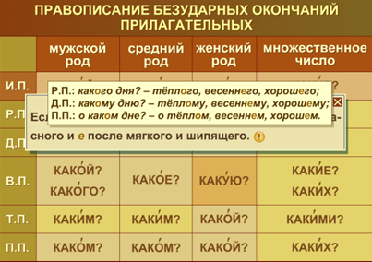
Интерактивная таблица является многокомпонентным электронным ресурсом, поддерживающим, как правило, параграф учебника в полном объеме или его значительную часть. Информационное наполнение интерактивной таблицы снабжено всплывающими подсказками, а ячейки содержат вложения с дополнительной информацией. Интерактивные таблицы имеют несколько уровней интерактивности и, следовательно, включают учебный материал различного уровня сложности, а также комментарии к нему. Каждый уровень таблицы становится предметом для анализа, сопоставления, обсуждения. Учебные единицы, содержащиеся в ячейках ряда таблиц, озвучены и проиллюстрированы рисунками или анимациями. Порционная подача материала диктуется дидактическими целями: теорию можно подкрепить содержащимися внутри таблицы примерами или, наоборот, «спрятать» формулировку правила в одно из открывающихся окон.

Slide 27
Интерактивные тексты. Разновидностями интерактивных текстовых ЭОР являются правила и определения, тексты и учебные словари.
Теоретический материал, изложенный в интерактивных правилах и определениях, содержит трактовку терминов, подкрепляется примерами и иллюстрациями, которые скрыты в открывающихся вложениях

Slide 28
Тренировочно-контролирующие материалы
Ресурсы данного вида представляют собой электронные задания, снабженные помощью и механизмом обратной связи. Некоторые задания снабжены иллюстрациями. Основная функция заданий тренировочная на этапе закрепления и контролирующая на этапе контроля. В коллекцию входят как одиночные задания, так и тесты, представляющие собой систему электронных заданий.

Slide 29
Видеофрагменты
Использование видеоматериалов в образовательном процессе имеет многолетнюю историю. Наглядность, основанная на слухо-зрительном синтезе восприятия образа, легла в основу аудиовизуального метода преподавания учебных дисциплин. Учебные фильмы и отрывки из них сначала показывали с помощью видеопроекторов, а в последние годы стало возможно их воспроизводить на компьютере, чем, наверное, и объясняется появление видеофрагментов как вида ЭОР

Slide 30
В заключение следует сказать, что созданный на настоящий момент массив ЭОР по предметам «Русский язык» и «Литература» позволяет расширить набор педагогических приемов и методов учителя, нацелить учащихся на приобретение опыта поиска информации по предлагаемым вопросам, совершенствования своих умений и ключевых предметных компетенций. Разнообразные типы и виды ЭОР обладают вариативностью использования, способствуют поиску эффективных форм организации учебной деятельности.

Slide 31
Спасибо за внимание!

Slide 32
В презентации использованы материалы лекции
Руденко-Моргун О.И.
Архангельская А.Л.
Использование ЭОР в процессе обучения основной школы. Русский язык и литература

